Slide 1
Муниципальное бюджетное дошкольное образовательное учреждение Невьянского городского округа Детский сад № 44 «Солнышко» с корпусом № 2 «Калинка»
Проект в детском саду на тему «Воздух и вода необходимы нам всегда». Старший дошкольный возраст.
Подготовила воспитатель: Заморина А.А.

Slide 2
«….дети любят искать, сами находить.
В этом их сила» А.Энштейн.
Цель: Формирование у детей осознанного, бережного отношения к воде и воздуху, воспитание экологического сознания. Сформировать у детей знания о значении воды и воздуха как важных природных ресурсах.
Актуальность работы: Проект направлен на закрепление и углубление знаний детей о том, что вода и воздух необходимы для всего живого. Детям необходимо прививать навыки экологически грамотного отношения в быту, научить бережно и экономно относиться к воде. Обратить внимание на то, что даже такие привычные объекты, как вода и воздух, таят в себе много неизвестного.

Slide 3
Ожидаемые результаты:
• Воспитание у детей бережного отношения к объектам окружающего мира, умения видеть красоту окружающего мира.
• Сформировать представлений о некоторых природных объектах, явлениях, закономерностях; привитие навыков экологически грамотного поведения в природе и в быту.
• Обогащение словаря, развитие наблюдательности, любознательности, интереса к познавательной деятельности.
• Ребенок сможет ставить проблему, находить пути решения, планировать, самостоятельно работать с информацией, быть ответственным партнером, уважать мнение собеседника.
• Будут сформированы у детей опытно – исследовательские навыки.

Slide 4
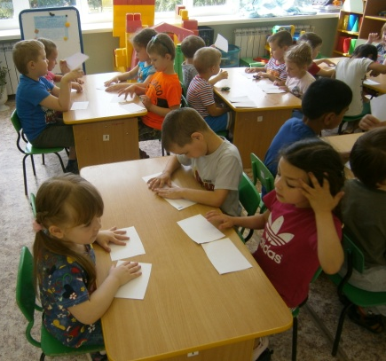
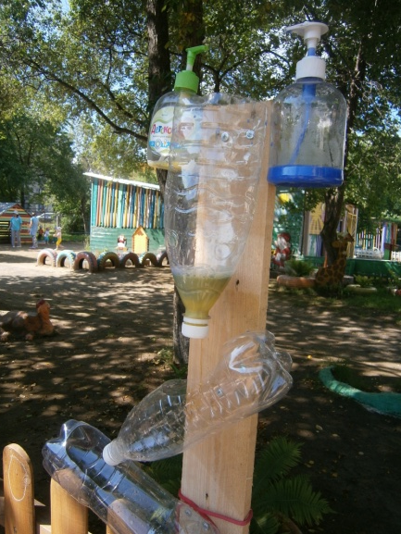
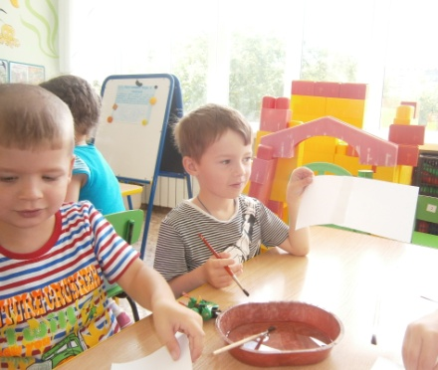
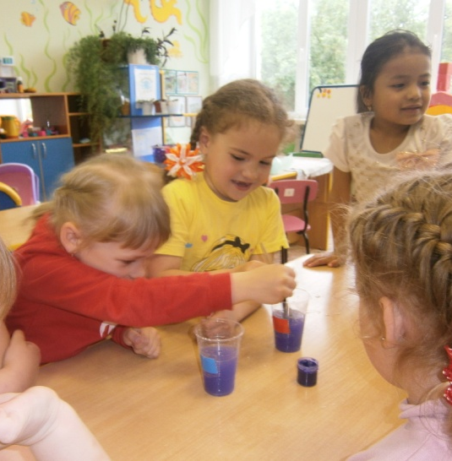
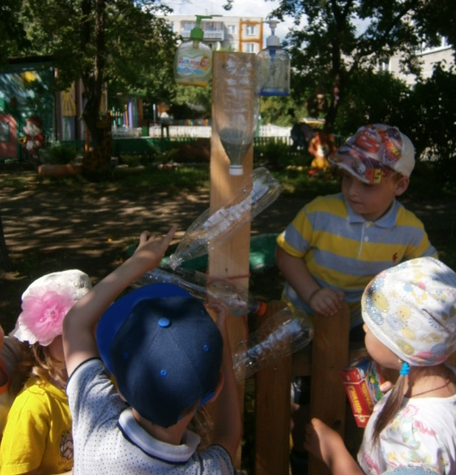
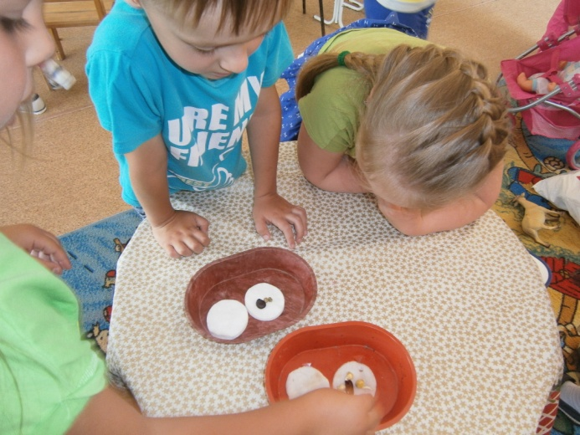
Опыт «Можно ли склеить бумагу водой»
Опыт
«Окрашивание воды»
Опыты «Вода нужна всем»
Опыт «Играем с красками»

Slide 5
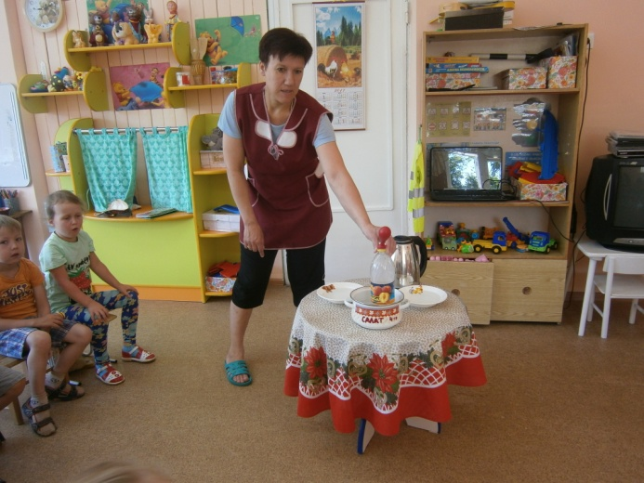
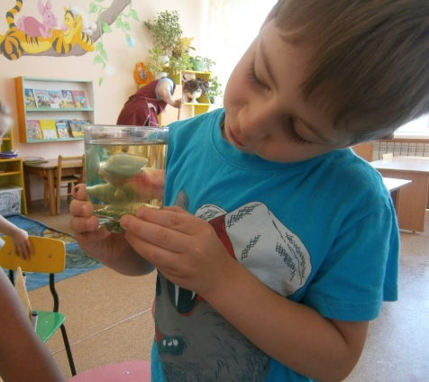
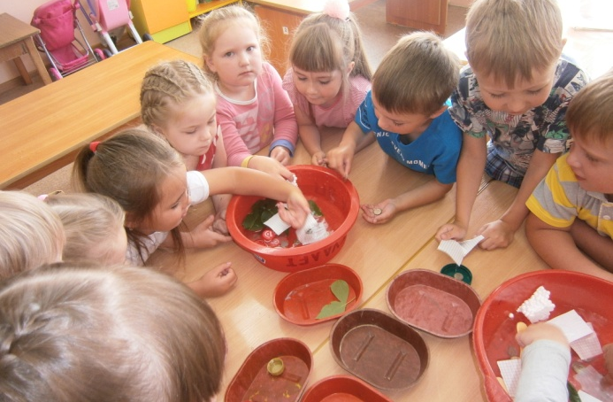
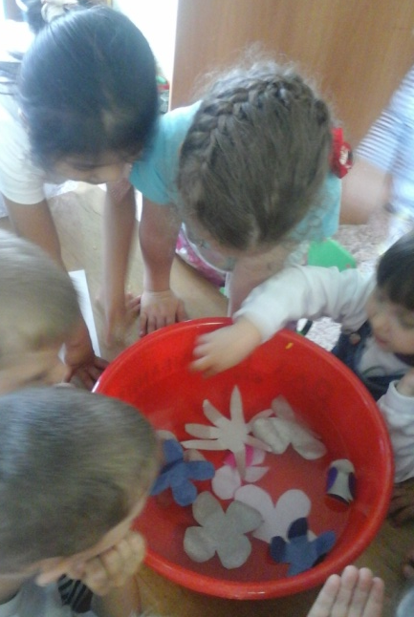
Опыт «Лёд и масло»
Опыт
«Воздухоплавание»
Опыт «Что плавает, а что тонет»
Опыт «Вода нужна всем»
Опыт «Распускаются цветы»

Slide 6
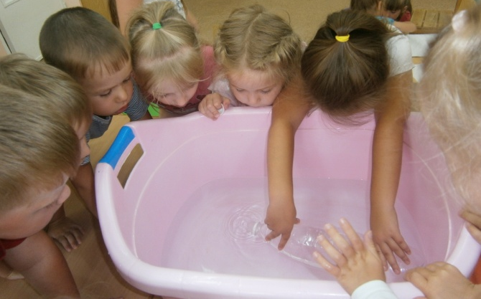
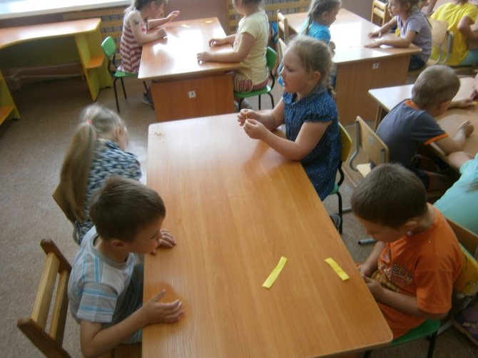
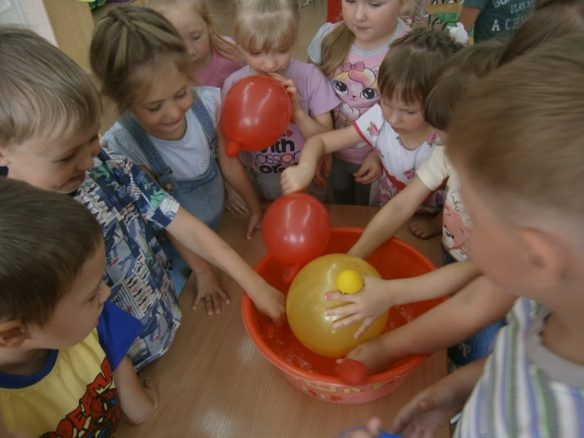
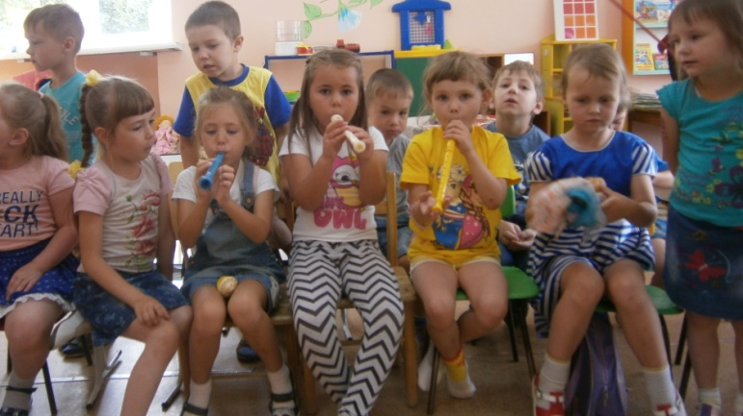
Опыт
«Послушный ветерок»
Опыт
«Свойства воздуха»
Опыт
«Весёлая полоска»
Опыт
«Ворчливый шарик»
Опыт
«Игра на дудочках»

Slide 7
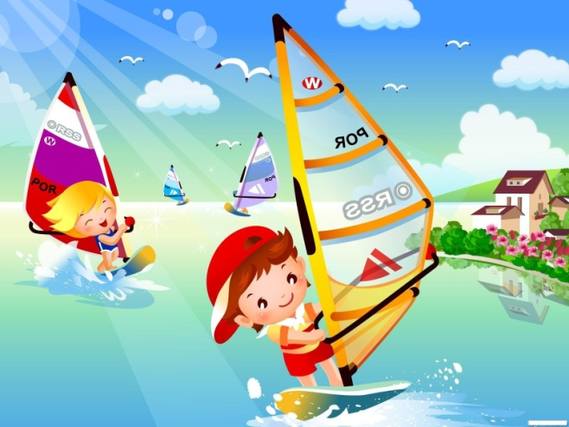
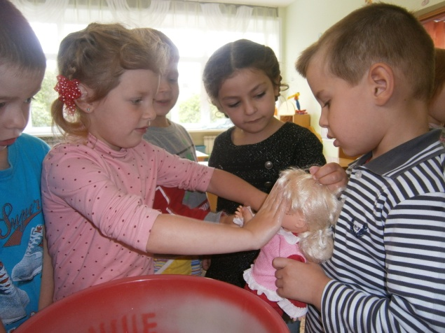
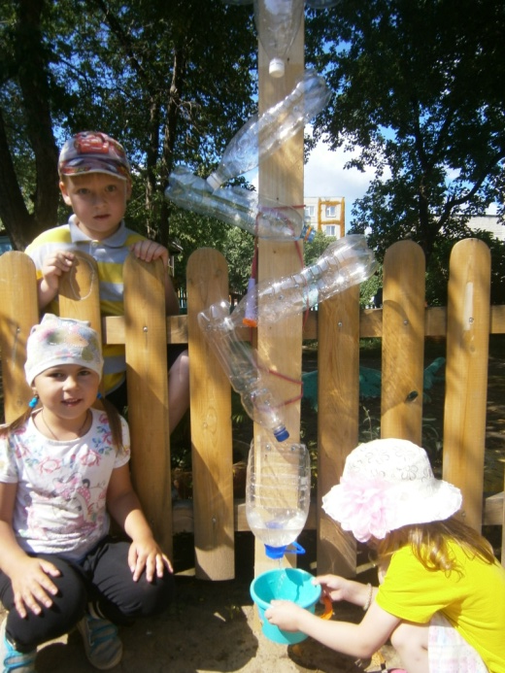
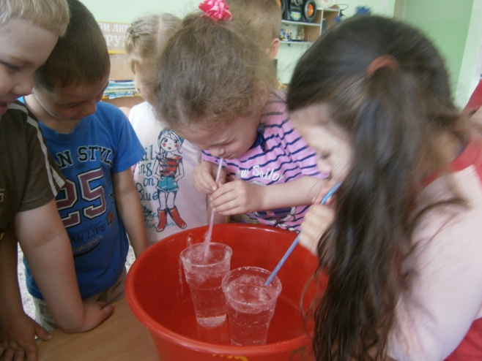
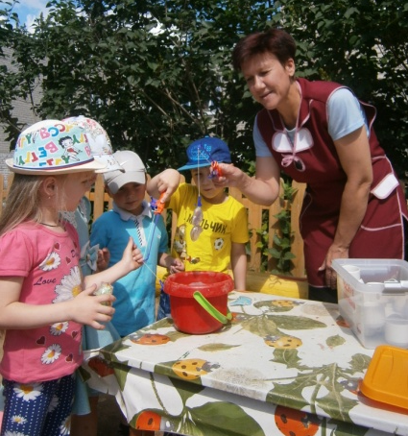
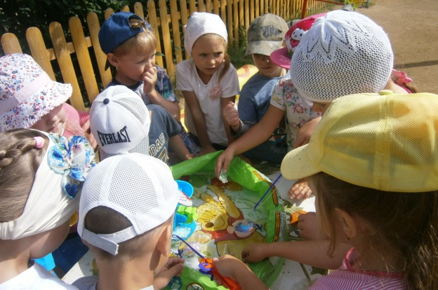
Игры с водой и воздухом.
Игра «Девочка чумазая»
Игра «Ручеёк»
Игра «Ловись рыбка»
Игра «Буря в стакане»

Slide 8
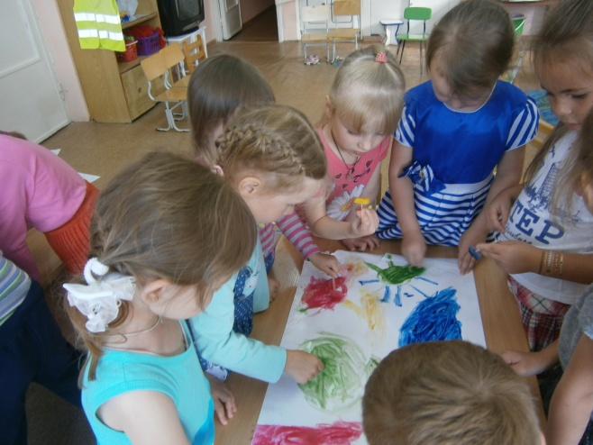
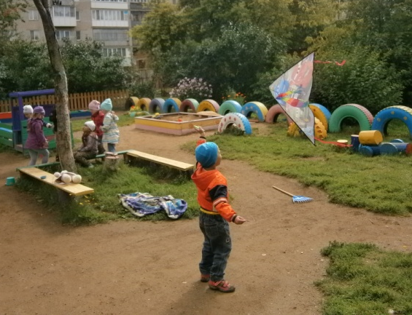
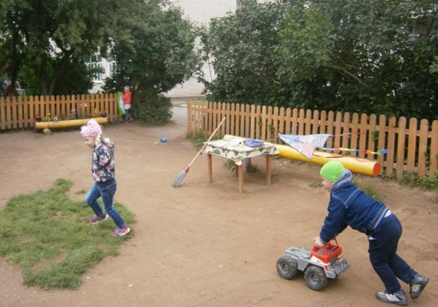
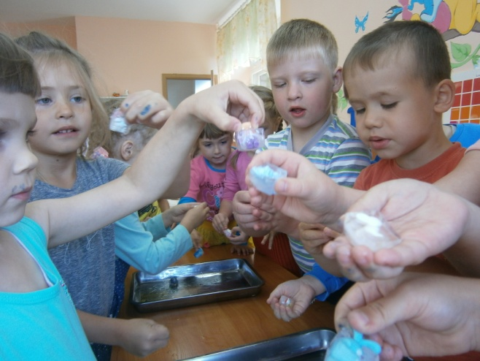
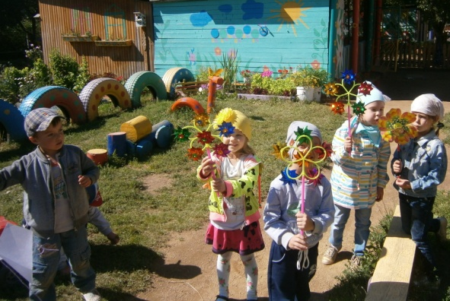
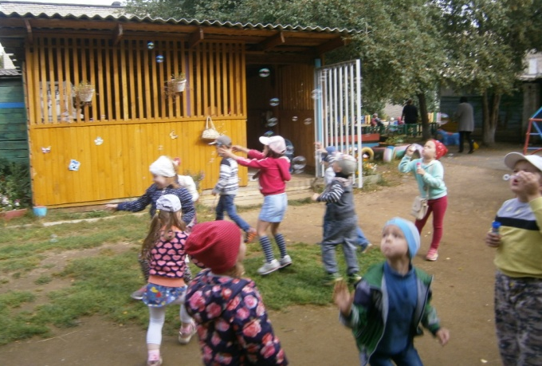
Игры с воздушным змеем, вертушками, мыльными пузырями.
Игра «Цветной лёд»
Игра «Освободи героя сказки из ледяного плена»

Slide 9
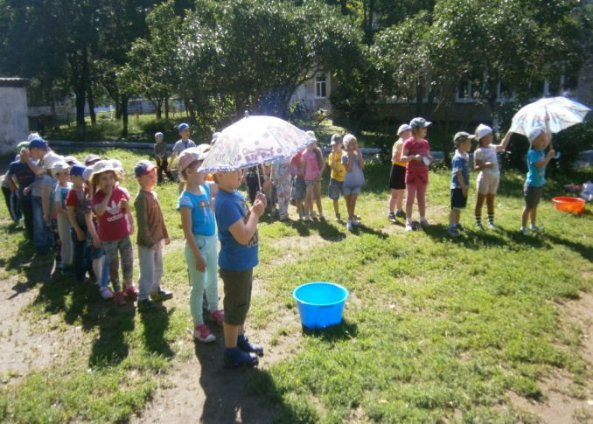
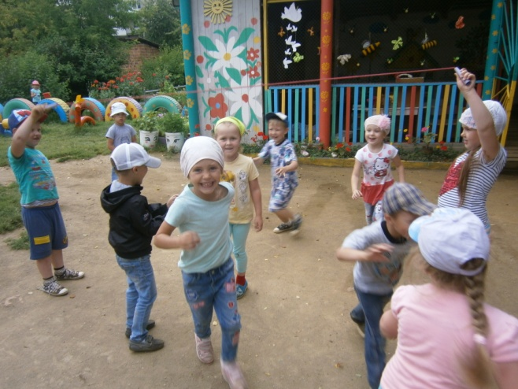
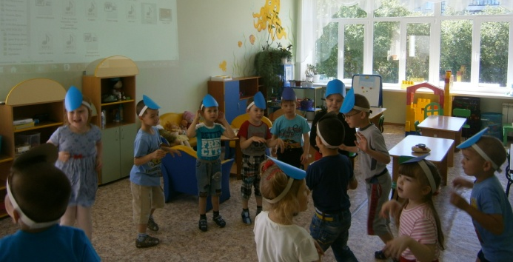
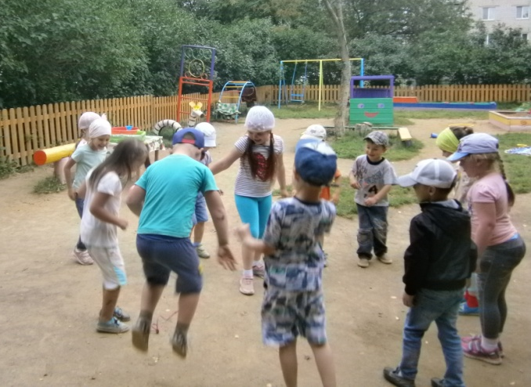
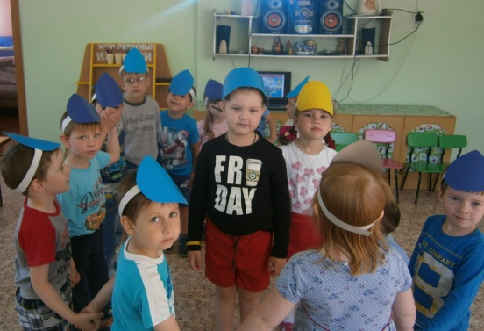
Подвижные игры.
Игра - соревнование «Вода - водица»
Игры «Ручеёк и Рыбак»
Игра «Ходят капельки по кругу»

Slide 10
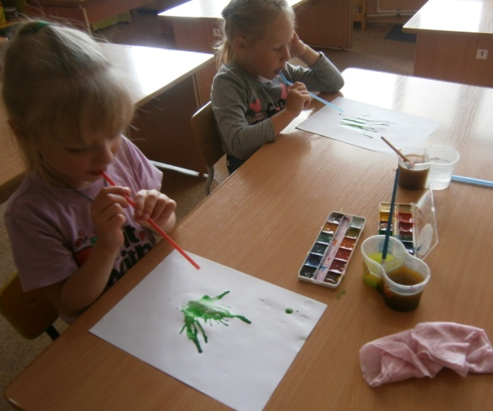
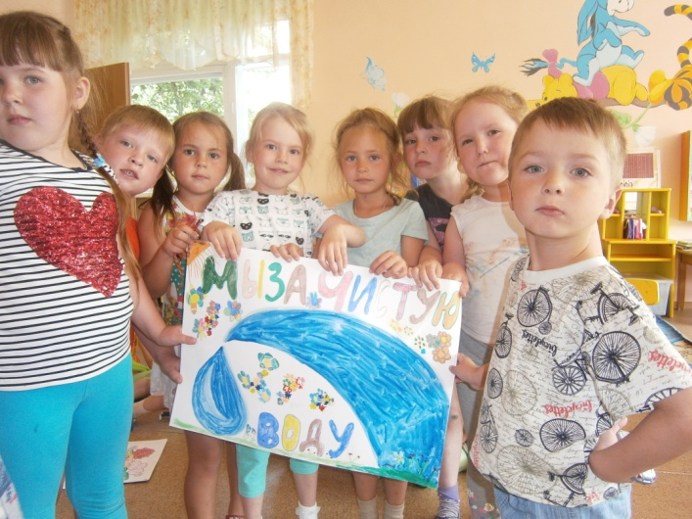
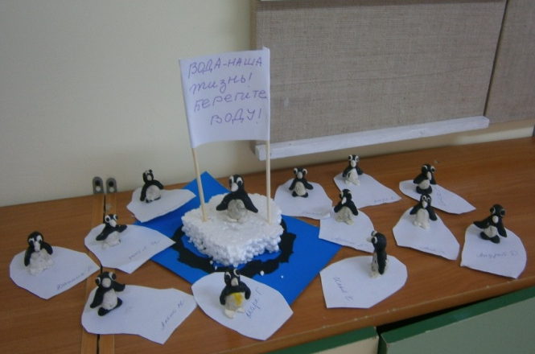
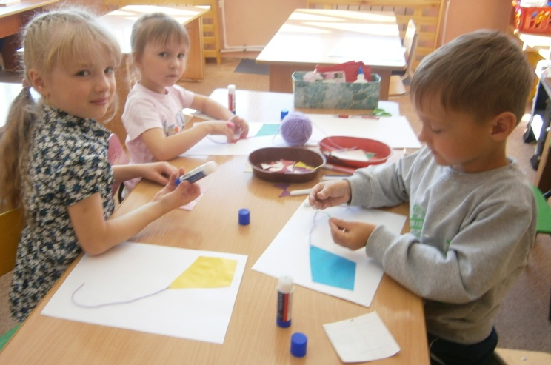
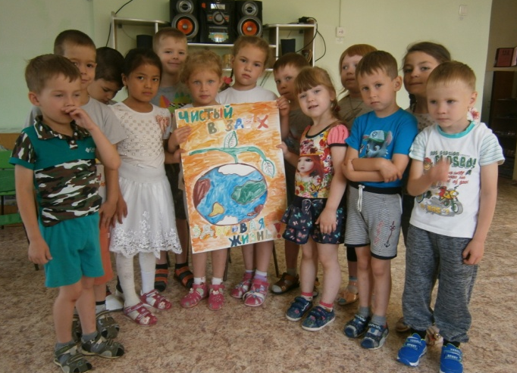
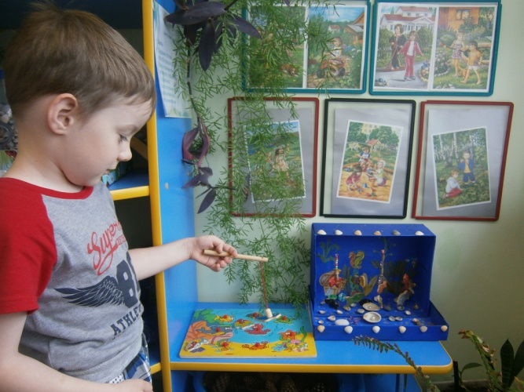
Художественно-эстетическая деятельность

Slide 11
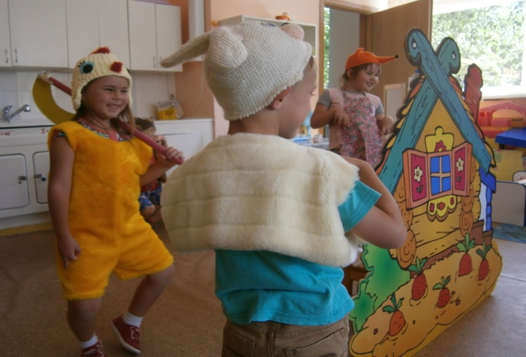
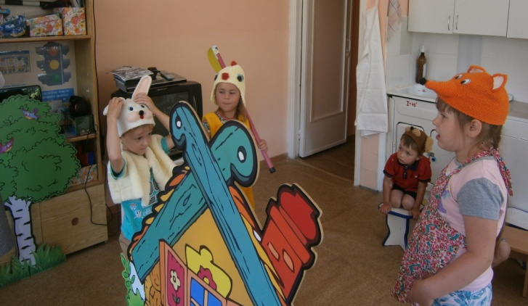
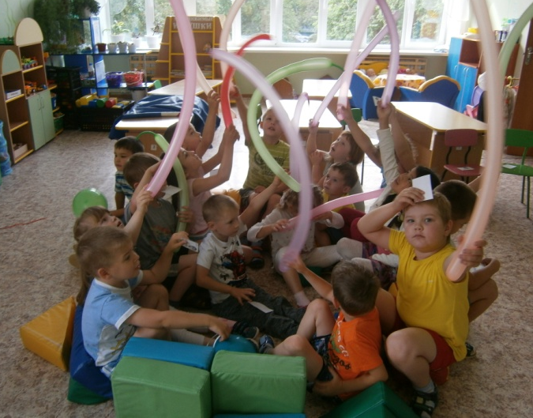
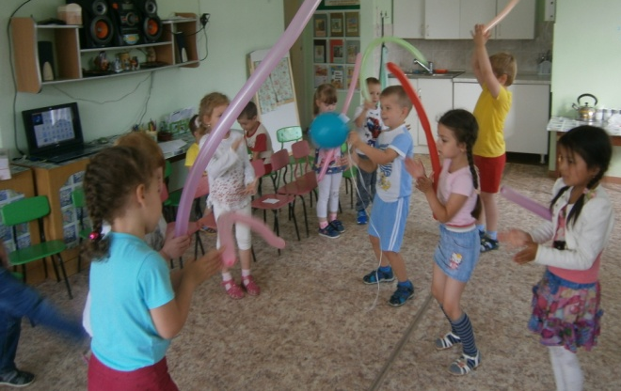
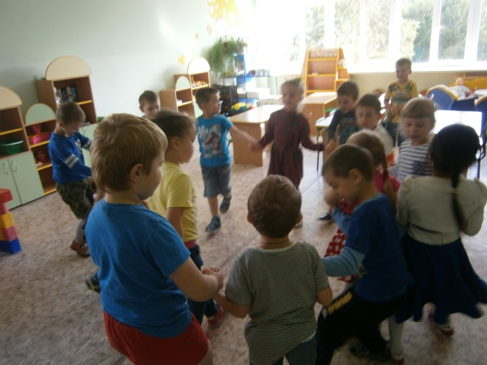
Театрализованные игры.
Театрализация «Зайкина избушка»
Музыкальная игра «Пузырь» и танец «Шарики воздушные»
Театрализация «Зайкина избушка»

Slide 12
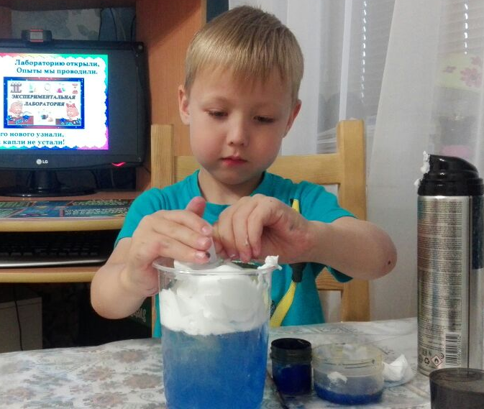
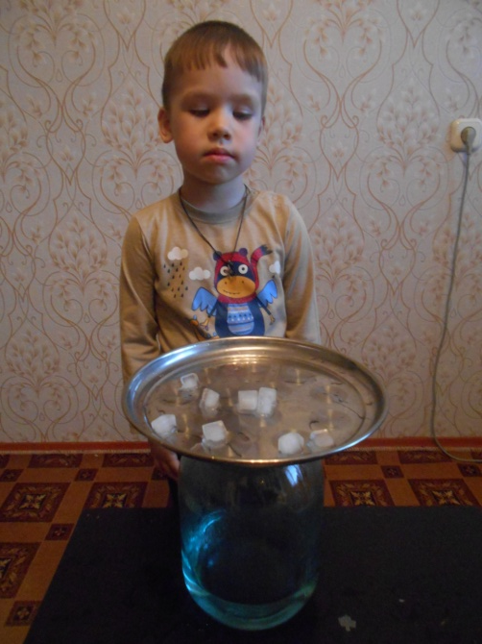
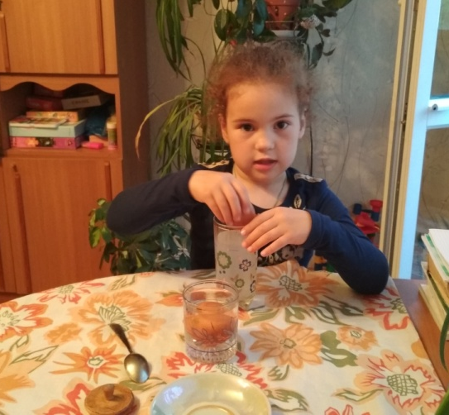
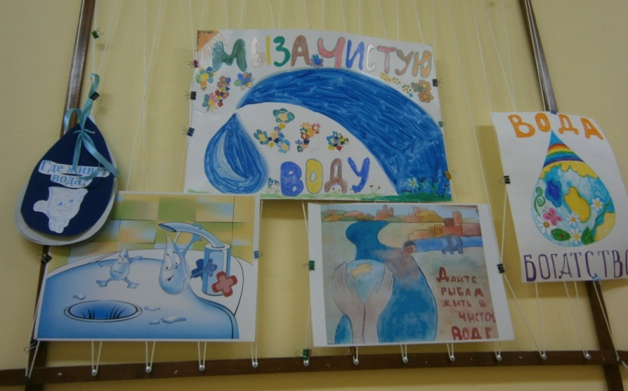
Работа с родителями.
Опыт «Повелитель тучи»
Опыт «Солёная и пресная вода»
Опыт «Появление облако»

Slide 13
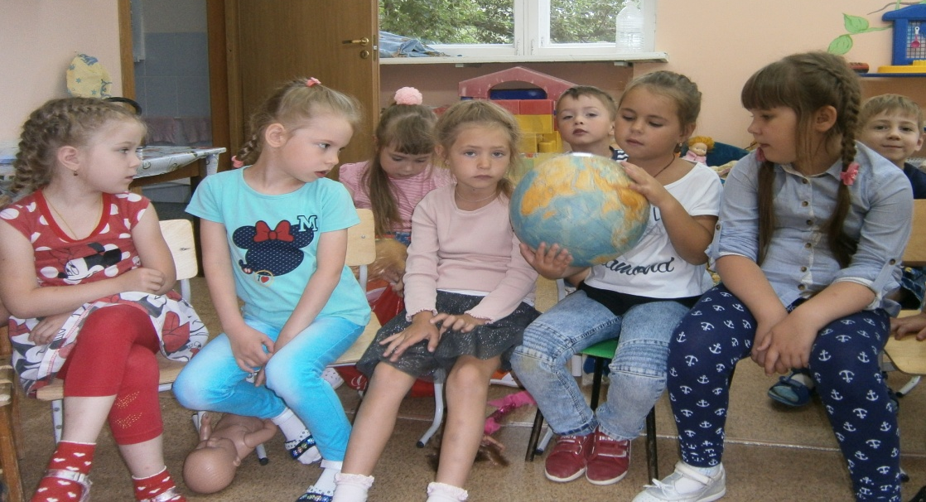
В результате деятельности у детей
повысилась познавательная активность детей при работе с природными объектами и явлениями.
дети научились высказывать свои предположения о причинах наблюдаемых явлений, выбирать способ решения познавательной задачи.
у детей заметно повысилась способность сравнивать, делать выводы, высказывать свои суждения, анализировать, правильно задавать вопросы, доказывать свою точку зрения.
дети самостоятельно могут проводить элементарные опыты и эксперименты.

